Slide 1
计量经济学基础
第五章 异方差

Slide 2
主要内容
一、异方差的概念
二、异方差的来源与后果
三、异方差的检验
四、异方差的修正

Slide 3
说 明
回归分析，是在对线性回归模型提出若干基本假设的条件下，应用普通最小二乘法得到了无偏的、有效的参数估计量。
但是，在实际的计量经济学问题中，完全满足这些基本假设的情况并不多见。
如果违背了某一项基本假设，那么应用普通最小二乘法估计模型就不能得到无偏的、有效的参数估计量，OLS法失效，这就需要发展新的方法估计模型。
如果随机误差项的同方差性假设被破坏，这种情况称之为异方差性。

Slide 4
第一节 异方差的概念
1、异方差性的概念
对于模型
如果出现
即对于不同的样本点，随机误差项的方差不再是常数，而互不相同，则认为出现了异方差性(Heteroskedasticity)。

Slide 5
异方差的图解
X₁
X₁
E(Y|X_{i}) = β₁ + β ₂X_{i}
X₂
E(Y|X_{i}) = β₁ + β ₂X_{i}
X₂
X₃
X₃
同方差
异方差

Slide 6
异方差的矩阵表示

Slide 7
2、异方差的类型
异方差性主要产生于截面数据中，但金融时间序列数据也可能出现异方差。
异方差一般可归结为三种类型：
(1)单调递增型： σ_{i}²随X的增大而增大
(2)单调递减型： σ_{i}²随X的增大而减小
(3)复 杂 型： σ_{i}²与X的变化呈复杂形式

Slide 9
第二节 异方差的来源
异方差来源于所研究的经济问题本身
例：在研究家庭收入（X_{t})与储蓄（Y_{t})关系的计量经济模型中：
高收入者比低收入者储蓄更多，且储蓄额的变化也更大，此时将产生递增型异方差；
经济问题中的异方差性大多是递增型的。

Slide 10
第二节 异方差的来源
异方差来源于分组数据
例：在居民消费模型中
以绝对收入假设为理论假设、以截面数据作样本建立居民消费函数： C_{i}= β₁+β₂I_{i}+u_{i}
将居民按收入等距离分成T组，取组平均数为样本观测值。
不妨设居民收入服从正态分布，所以处于每组中的人数是不同的；中等收入组中的人数最多，高收入组和低收入组中的人数最少。
由于 ，故随机误差项方差随着解释变量观测值的增大而呈先减后增型（U型异方差）。

Slide 11
第二节 异方差的来源
异方差来源于解释变量的缺失
例：企业生产函数模型
以某一行业的企业为样本建立企业生产函数模型
产出量为被解释变量，选择资本、劳动、技术等投入要素为解释变量，那么每个企业所处的外部环境对产出量的影响被包含在随机误差项中。
由于每个企业所处的外部环境(宏观经济政策等等)对产出量的影响程度不同，造成了随机误差项的异方差性。
这时，随机误差项的方差并不随某一个解释变量观测值的变化而呈规律性变化，为复杂型的一种。

Slide 12
第二节 异方差的后果

Slide 15
第三节 异方差的检验
1、检验方法的共同思路
由于异方差性就是相对于不同的解释变量观测值，随机误差项具有不同的方差。那么：
检验异方差性，也就是检验随机误差项的方差与解释变量观测值之间的相关性及其相关的“形式”。
问题在于用什么来表示随机误差项的方差？

Slide 16
一般的处理方法是：
首先采用OLS估计模型，以求得随机误差项的估计量（注意：该估计量是不严格的），我们称之为“近似估计量”，记为 ，于是有：
即用 来表示随机误差项的方差。

Slide 17
第三节 异方差的检验
2、图示检验法
（1）用X-Y的散点图进行判断，
看样本点对样本回归线的偏离程度是否存在明显扩大、缩小或复杂的变动趋势。

Slide 19
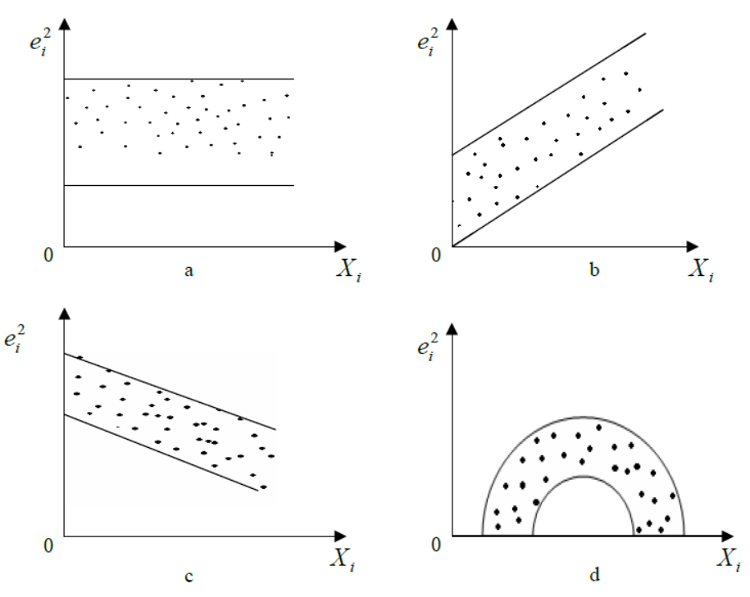
（2）用 的散点图进行判断

Slide 20
第三节 异方差的检验
例5.1：已知某地居民个人可支配收入（X）和个人储蓄（Y）的截面样本数据如下，建立回归模型 ，试对其进行异方差检验。

Slide 21
第三节 异方差的检验
方法1：作X-Y散点图从图中可以看出，随着居民可支配收入X的提高，储蓄Y的离散程度增大，表明随机误差项存在递增型异方差。

Slide 22
第三节 异方差的检验
方法2：作X-e_{i}²散点图
从图中可以看出，随着居民可支配收入X的提高，随机误差项平方e_{i}²呈递增趋势。表明随机误差项存在递增型异方差。

Slide 23
第三节 异方差的检验
3、解析法
（1）戈德菲尔德-匡特（Goldfeld-Quandt）检验
G-Q检验以F检验为基础，适用于：
递增或递减型异方差（复杂型异方差无效）
样本容量较大
除了同方差假定不成立外，其它假定均满足。

Slide 24
1）戈德菲尔德-匡特检验

Slide 25
1）戈德菲尔德-匡特检验
G-Q检验的步骤：
假设：H₀：σ₁² =σ₂² =…=σ_{T}²
H₁：σ₁² ≤σ₂² ≤ … ≤ σ_{T}²
(1)将n对样本观察值(X_{i},Y_{i})按解释变量X_{i}的升序排列；
(2)将序列中间的c个观察值除去，并将剩下的观察值依次划分为两个子样本1和2，每个子样样本的容量均为(n-c)/2；

Slide 26
1）戈德菲尔德-匡特检验

Slide 27
1）戈德菲尔德-匡特检验
(5)给定显著性水平α，查Ｆ分布表得到临界值
(6)判断作出结论：若F> F_{α}， 拒绝H₀，存在递增型异方差；反之接受H₀，不存在异方差。
附注：关于预测值省略数c的选择：
G-Q检验的效果取决于c的大小，但理论上没有一个最优的c值存在；
c越大，一方面会增大F统计量的值，从而增强检验功效；但另一方面又使每组中估计的自由度减少，从而降低检验功效；
哈维和菲利浦(1974)的研究表明，放弃的观测值数不应多于n/3；
经验值：当n＝30时，c＝4；当n＝60时，c＝10；

Slide 28
1）戈德菲尔德-匡特检验
两个子样的样本容量是否一致并不重要。因为它可以通过改变自由度和统计量计算公式进行调整；
G-Q检验是否恰当取决于我们是否能正确地按递增型异方差排列样本观测值；
若随机误差项不服从正态分布，则G-Q统计量将不再服从F分布，G-Q检验失效。
G-Q检验不能确定异方差的具体形式。

Slide 29
1）戈德菲尔德-匡特检验
例5.2 对例5.1中的数据进行异方差检验
解：将样本观测值按X的升序排列，剔除中间的5个样本，对剩余的26个样本平分为两个子样：

Slide 30
1）戈德菲尔德-匡特检验
用子样1进行OLS回归：
用子样2进行OLS回归：
给定α=5%，查表知F_{0.05}(11,11)=2.85。而：
故拒绝不存在异方差的原假设。

Slide 31
2）怀特(White)检验

Slide 33
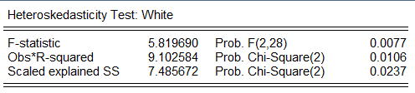

Slide 34
2）怀特(White)检验
不需要对异方差的性质作任何假设，这是怀特检验最大的优点；
怀特检验可能将模型的设定误差误判为异方差（如原模型错误地省略了变量的平方项）；
怀特检验是非建设性的，如果检验结果是拒绝同方差假设，则怀特检验对下一步应该做什么没有任何启示；
怀特检验的检验势比较低（即犯纳伪错误的可能性比较大，即接受同方差原假设时犯错误的可能性较大）

Slide 35
3）戈里瑟(Gleiser)检验
基本思想及步骤:
1、用OLS来估计回归方程，求出残差；
2、尝试建立辅助回归方程
（其中f(X_{t})是X_{t}的幂函数）并进行OLS估计；然后，对上述辅助回归方程的估计结果进行（参数）显著性检验。
如果存在某一种函数形式，使得方程显著成立，则说明原模型存在异方差。
这种方法不仅能够检验异方差的存在性，还可以检验出它的存在形式．但是，这种方法实质上是一种试错过程，这显然加大了正确检验的难度．

Slide 36
3）戈里瑟(Gleiser)检验
例5.4 使用戈里瑟检验对例5.1的回归模型进行异方差检验。
解：首先对模型进行OLS回归，并计算出残差序列的绝对值|e_{t}|；
建立辅助回归模型 ，回归结果如下：
表明|e_{t}|与自变量X显著正相关，即模型存在递增型异方差。

Slide 37
4）ARCH检验
（一）特征
大样本数据；时间序列数据；只能判断模型中是否存在异方差，而不能诊断出哪一个变量引起的异方差。
（二）ARCH 过程
设ARCH 过程为：
P为ARCH过程的阶数,并且v_{t}为随机误差，且
（三）检验的基本思想
在时间序列数据中，可认为存在的异方差性为ARCH过程，并通过检验这一过程是否成立去判断时间序列是否存在异方差。

Slide 38
（四）ARCH 检验的基本步骤
1.提出假设：
不全为零
2.参数估计并计算：
对原模型作OLS估计，求出残差 ，并计算残差平方序列 以分别作为对 的估计。
3.作辅助回归模型：
4.检验： 计算辅助回归的可决系数 与 的乘积 。在 成立时，基于大样本， 渐进服从自由度为p的 分布。
给定显著性水平 ，查 分布表得临界值 ，如果 ，则拒绝原假设，表明模型中得随机误差存在异方差。

Slide 39
第四节 异方差的修正
由于异方差破坏了OLS估计量的有效性，因此通常的统计量检验和预测不再有效。故一旦检验到模型存在异方差，则必须进行修正。
异方差的修正措施可分为三类，即：
使用加权最小二乘法（WLS）
异方差稳健标准误
重新设定模型

Slide 40
一、加权最小二乘法
基本原理：加权最小二乘法是对原模型加权，使之变成一个新的不存在异方差性的模型，然后采用OLS估计其参数。

Slide 42

一、权重的选取
例. 对例5.1中的回归模型，使用 为权重的WLS估计结果如下：
怀特异方差检验结果如下：

Slide 43

一、权重的选取
White检验表明，以 作为权重序列无法消除异方差，因此进一步使用戈里瑟检验的结果生成权重序列 。
WLS估计结果如下：
怀特异方差检验结果如下：

Slide 44
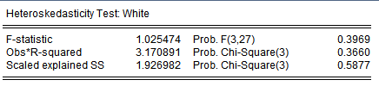
一、权重的选取
异方差依然存在，因此改变戈里瑟检验的形式，重新生成权重序列 。此时WLS估计结果如下：
怀特异方差检验结果如下：

Slide 45
二、异方差稳健标准误回归）

Slide 46
二、异方差稳健标准误法 （怀特异方差校正）
例5.8 对例5.1中的回归模型进行怀特异方差校正后的估计结果如下：

Slide 47
二、重新设定模型
某些情况下，我们可以通过重新设定模型函数形式的方法达到消除异方差的目标。
有时，异方差性产生于模型遗漏了重要的解释变量，此时，应该将这一变量纳入模型
有时，通过压缩变量数据的测量尺度也可以减弱或消除异方差。常用的方式是将原来的线性模型变换为对数线性模型或其它形式的新模型。

Slide 48
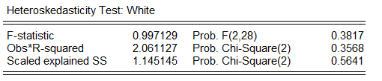
二、重新设定模型
例5.9 在例5.1中，如果我们设定的模型为
则得到的OLS回归结果为：
怀特检验结果如下：

